Slide 1


Chào mừng quý thầy cô giáo về dự giờ , thăm lớp
Lġ 1A
Năm hǌ : 2022 - 2023

Slide 2
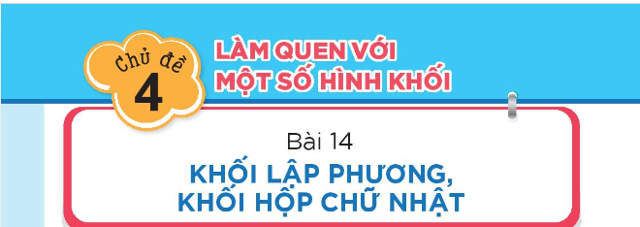

Slide 3


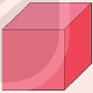


Khối lập phương
a)
Hộp quà
Khối gỗ
Xúc xắc
Hộp giấy

Slide 4





Khối hộp chữ nhật
b)
Bể cá cảnh
Hộp giấy
Thùng loa
Khối gỗ

Slide 5

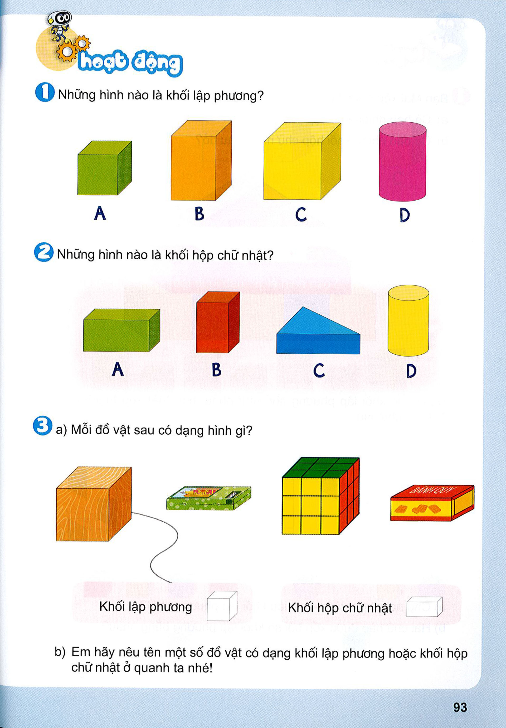

Slide 7


Slide 9

VẬN DỤNG

Slide 10













CHƠI TRỐN TÌM
CÙNG BẠCH TUYẾT VÀ 7 CHÚ LÙN

Slide 11


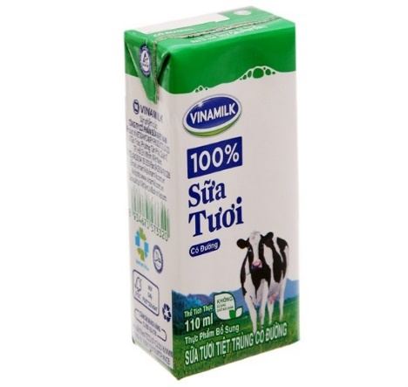






Hộp sữa có dạng khối lập phương )
Sai

Slide 12
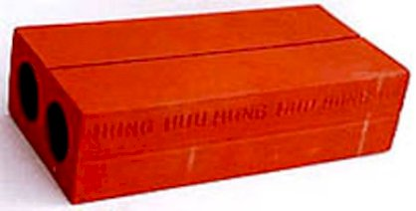



Viên gạch có dạng hình hộp chữ nhật.
Đúng

Slide 13

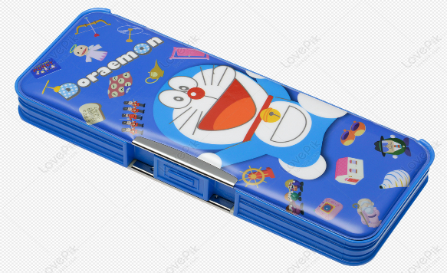


Hộp bút có dạng khối lập phương
Sai

Slide 14

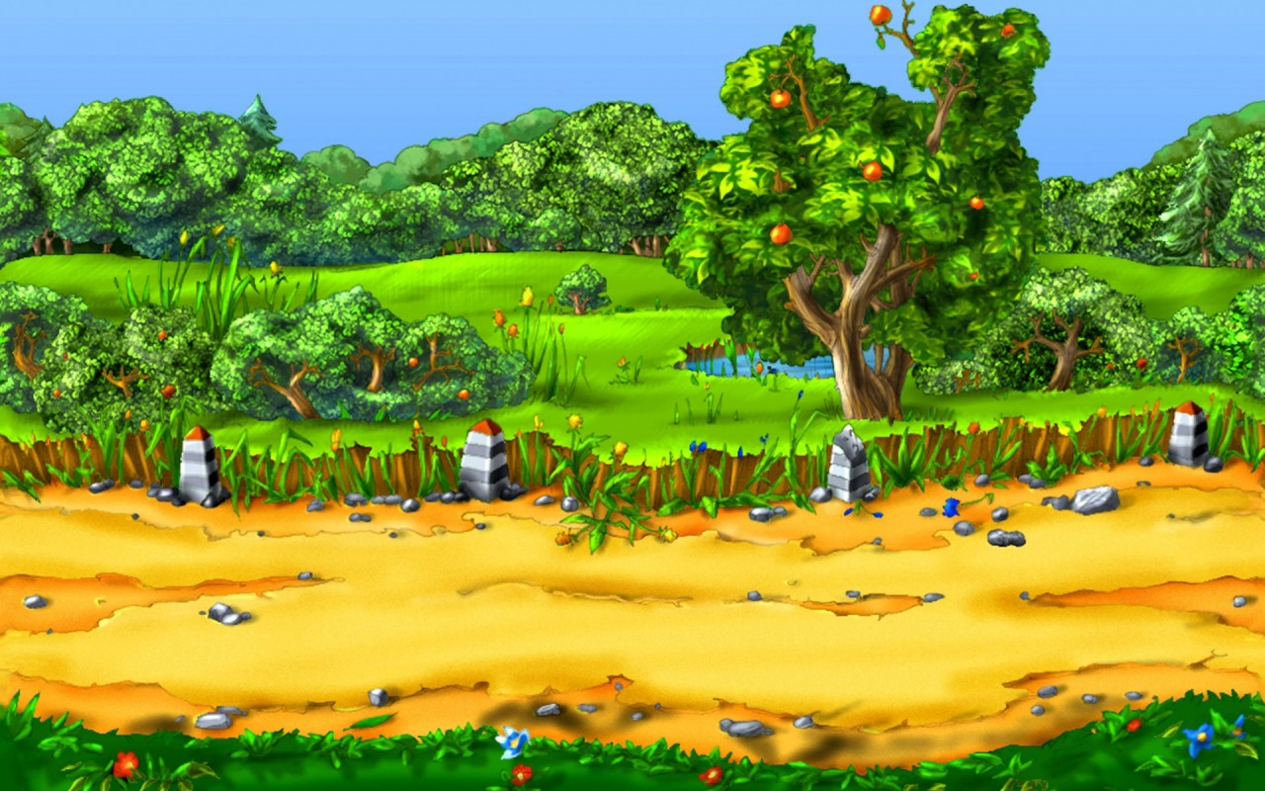
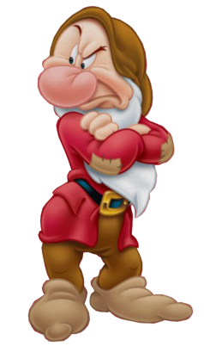
Hộp quà có dạng hình khối lập phương.
Đúng

Slide 15






Dặn dò
Xem lại bài học.
Làm các bài tập trong vở bài tập.

